Slide 1
风险管理计划
项目风险类别定义
风险类别 | 描述
技术风险 | 通常包括软件开发阶段人员的技术无法达到开发的要求，以及开发过程中，用户对技术的要求无法达到。
参与者风险 | 通常用户更改，开发人员的变更以及减少，开发人员请假生病以及课程繁忙等。
结构风险 | 通常包括系统结构的改变和人员配置的改变。
工具风险 | 通常包括开发过程中的工具无法达到开发的要求，以及工具的变更和出错情况。
任务风险 | 通常包括开发人员对任务分配的不平均，以及开发人员没有即使有效的完成自己的任务。

Slide 2
风险管理计划
项目风险概率和影响定义
参数 | 定性描述 | 进度 | 成本 | 质量 | 范围
概率 | 高 | 表示发生的可能性
 | 中
 | 低
影响 | 高 | 进度延期半个月以上 | 成本超支20% | 项目最终结果实际无法使用 | 每月重大变更大于3起
 | 中 | 进度延期一周以上 | 成本超支10%～20% | 质量降低到顾客不能接受的程度 | 每月重大变更大于2起
 | 低 | 进度延期三天以上一周以内 | 成本超支小于5% | 仅有要求极其严格的应用受到影响 | 每月变更大于5起

Slide 3
风险管理计划
风险评估
风险 | 优先级 | 影响程度 | 可能性等级
1. 成员因故请假 | 高 | 高 | 高
2. 项目成员不能实现项目 | 中 | 低 | 中
3. Git远端仓库崩溃 | 高 | 高 | 低
4. 与干系人联系邮件发送内容、格式错误 | 高 | 中 | 中
5. 项目文件结构不符合要求 | 高 | 中 | 低
6. 对接下来的计划和任务定义不够充分明确 | 高 | 高 | 高
7. 组内信息回复的实时性 | 中 | 中 | 中
8. 教学辅助网站开发经验不足 | 中 | 中 | 中
9. 成员空余时间有不确定性 | 高 | 高 | 高
10. 团队成员的能力（包括业务能力和技术能力）和素质，对项目的进展、项目的质量具有很大的影响 | 中 | 中 | 中
11. 团队成员是否能齐心协力为项目的共同目标服务 | 低 | 低 | 中
12. 管理工具、开发工具、测试工具等是否能及时到位、到位的工具版本是否符合项目要求 | 低 | 低 | 低
13. 对方法、工具和技术理解的不够 | 高 | 高 | 高
14. 界面原型不被用户认可 | 高 | 高 | 高
15. 组员生病请假或者其他方式离开工作岗位 | 中 | 高 | 低
16. 电脑硬件不稳定造成文档丢失 | 高 | 中 | 低
17. 组员考评不公平造成内部矛盾 | 中 | 低 | 高
18. 用户对界面原型有了天马行空的全新的提议 | 高 | 高 | 低
19. 版本控制仓库空间不足 | 高 | 高 | 高

Slide 4
风险管理计划
风险控制
风险 | 控制手段
1. 成员因故请假 | 1. 提前改变任务的分配，他人顶上
2. 项目成员不能实现项目 | 2. 制定培训计划
3. Git远端仓库崩溃 | 3. 及时发现，用本地版本去创建新的远端仓库
4. 与干系人联系邮件发送内容、格式错误 | 4. 提前Deadline发邮件，抄送组员，即使发现错误并修正
5. 项目文件结构不符合要求 | 5. 配置管理员修改文件结构
6. 对接下来的计划和任务定义不够充分明确 | 6. 找任务发布者（老师）明确任务，并制定一周的计划，每个组员都要有事可做
7. 组内信息回复的实时性 | 7. 组内QQ群的信息要经常看，也要记得回复
8. 教学辅助网站开发经验不足 | 8. 去找标杆
9. 成员空余时间有不确定性 | 9. 在开会说明接下来一周的行程，提前请假，安排工作表
10. 团队成员的能力（包括业务能力和技术能力）和素质，对项目的进展、项目的质量具有很大的影响 | 10. 在用人之前先选对人、开展有针对性的培训、将合适的人安排到合适的岗位上

Slide 5
风险管理计划
风险控制
11. 团队成员是否能齐心协力为项目的共同目标服务 | 11. 项目在建设之初项目经理就需要将项目目标、工作任务等和项目成员沟通清楚，采用公平、公正、公开的绩效考评制度
12. 管理工具、开发工具、测试工具等是否能及时到位、到位的工具版本是否符合项目要求 | 12. 在项目的启动阶段就落实好各项工具的来源或可能的替代工具，在这些工具需要使用之前（一般需要提前一个月左右）跟踪并落实工具的到位事宜
13. 对方法、工具和技术理解的不够,不熟悉工具环境 | 13. 每个人熟悉一种工具（①黄：project的熟悉与教学；②陈： 熟悉需求管理工具与教学；③徐： 熟悉Axure rp ；④吕： 熟悉UML建模工具与教学；⑤陈：（git）
14. 界面原型不被用户认可 | 14. 采用快速的手工画图，让用户确认并签字或录音
15. 组员生病请假或者其他方式离开工作岗位 | 15. 设置替补人员
16. 电脑硬件不稳定造成文档丢失 | 16. 巧用GitHub Desktop，qq,百度网盘等工具
17. 组员考评不公平造成内部矛盾 | 17. 加强共同，完善考评制度，以项目经理为中心
18. 用户对界面原型有了天马行空的全新的提议 | 18. 加强与技术人员的同步沟通，确认工作量与可行性
19. 版本控制仓库空间不足 | 19. 由陈俊仁开通仓库的会员，增加仓库容量，资金小组AA支付

Slide 6
配置系统管理
包括项目可行性报告、项目总体计划、需求工程计划、软件需求规格说明计划、软件需求变更计划、系统设计与实现计划、软件概要设计说明、测试与运维计划、会议纪要等输出文档与过程文档。
配置项
组内文件命名规范为 [PRD-15]文件名
会议纪要或甘特图等，则需在文件名后加上日期，如 PRD-2018-G15-会议纪要-9.30
配置命名
组内每个配置的文件都应该有一个唯一的标识（除会议纪要），命名规则为PRD-2018-G15-其英文名的开头简写的大写，如有重复，则加上数字。如可行性分析报告的英文名为“Feasibility study report”，其文件标识为：PRD-2018-G15-FSR。
标识代码

Slide 7
版本管理
版本格式
每一个文档的版本格式为[主版本号.子版本号.修正版本号。
示例：0.1.1
文档的初始版本为0.1.0
当文件内容有了重大的变化或改进，主版本号加一。
当文档的内容有了模块的增加、补充等，子版本号加一。
当文档的内容有了小修改，如修正了纰漏等，修正版本号加一。
版本更新

Slide 8
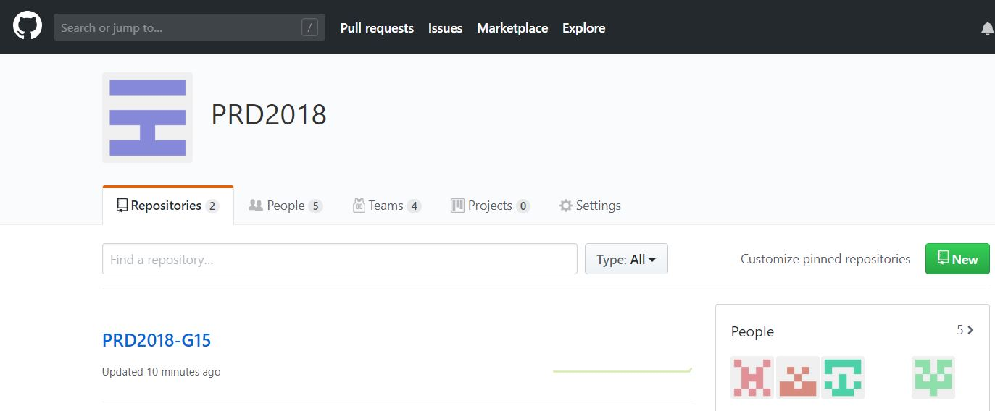
Git的使用
具体操作
（1）organization的建立与team的建立
首先创建一个组织，命名为PRD2018
然后建立2个team，一个命名为Admin，一个命名为Member设置Admin的权限为admin，设置Member的权限为write。
配置管理员所在team为Admin,然后将组员拉进Member
（2）repositories的创建
建立一个仓库，命名为PRD2018-G15

Slide 9
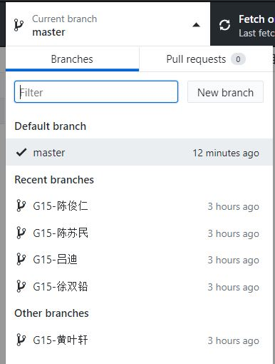
Git的使用
具体操作
（3）分支的创建
Master分支放入整个项目过程基础的文档，包括受控文档与非受控文档。
在master分支的基础上，创建5分支，命名规则为：G15-小组成员名字，作为每个组员的工作区域

Slide 10
Git的使用
操作详情
每一周，组长布置完任务，各个组员在各自的分支区域下工作。
任务完成后，各个组员在master分支下的非受控文件中找到属于自己的文件夹，将完成的作业提交上去。
然后由配置管理将要提交或跟新过的文档上传到master分支中的受控文档中。
组长在根据要提交的所有作业，在受控文档中找出并发送邮箱。
注意事项
1、为了方便，组员只需要管理好自己的工作区域，master的上传又配置管理员操作。
2、每一次更改文档、或者上传文档时，需要Fetch origin来同步一下git，保证不出错，防止引起冲突。

